Slide 1
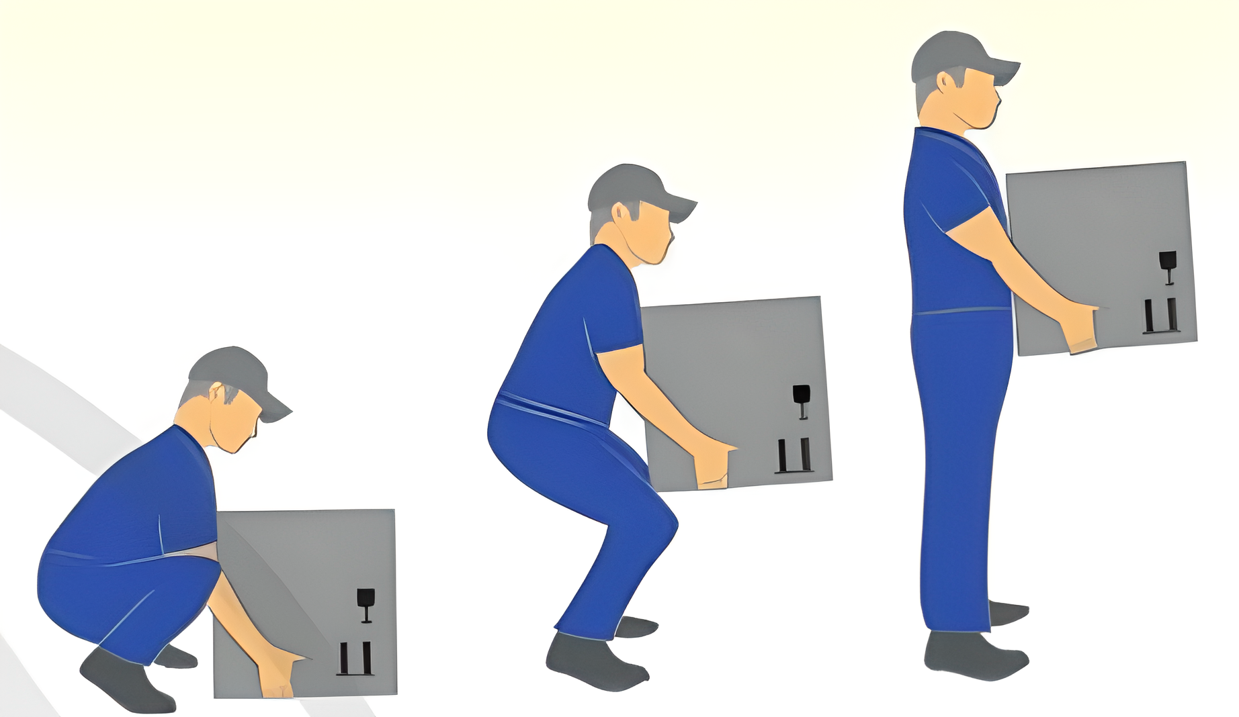
Có cách nào để nâng được vật lên mà không cần tác dụng lực theo phương thẳng đứng?

Slide 2

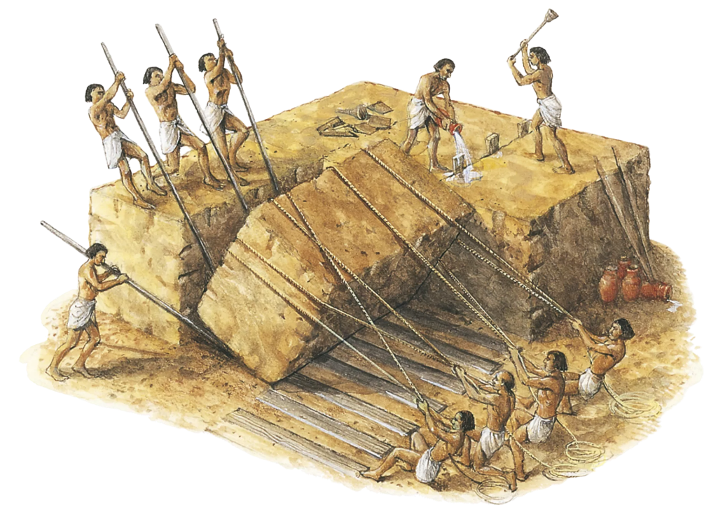
BÀI 19: ĐÒN BẨY

Slide 3

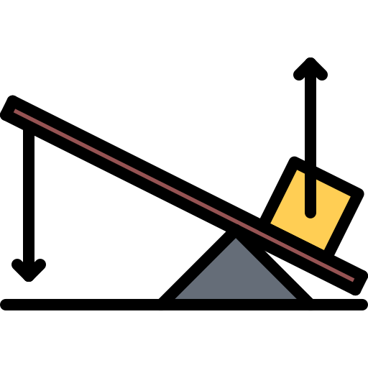

NỘI DUNG BÀI HỌC
ĐÒN BẨY LÀM ĐỔI HƯỚNG TÁC DỤNG LỰC
CÁC LOẠI ĐÒN BẨY
SỬ DỤNG ĐÒN BẨY TRONG THỰC TIỄN

Slide 4
ĐÒN BẨY LÀM ĐỔI HƯỚNG TÁC DỤNG LỰC

Slide 5

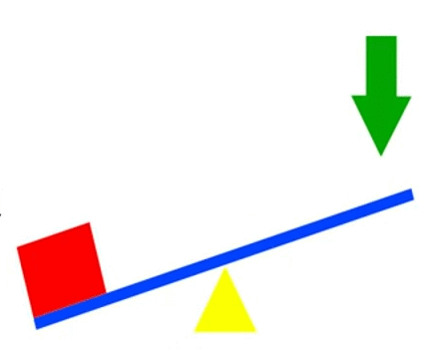
Đòn Bẩy Làm Đổi Hướng Tác Dụng Lực
Khi một vật quay do chịu lực tác dụng, nó có thể tác dụng lực lên một vật khác
Đòn Bẩy
Đòn bẩy có thể làm thay đổi hướng của lực tác dụng

Slide 6
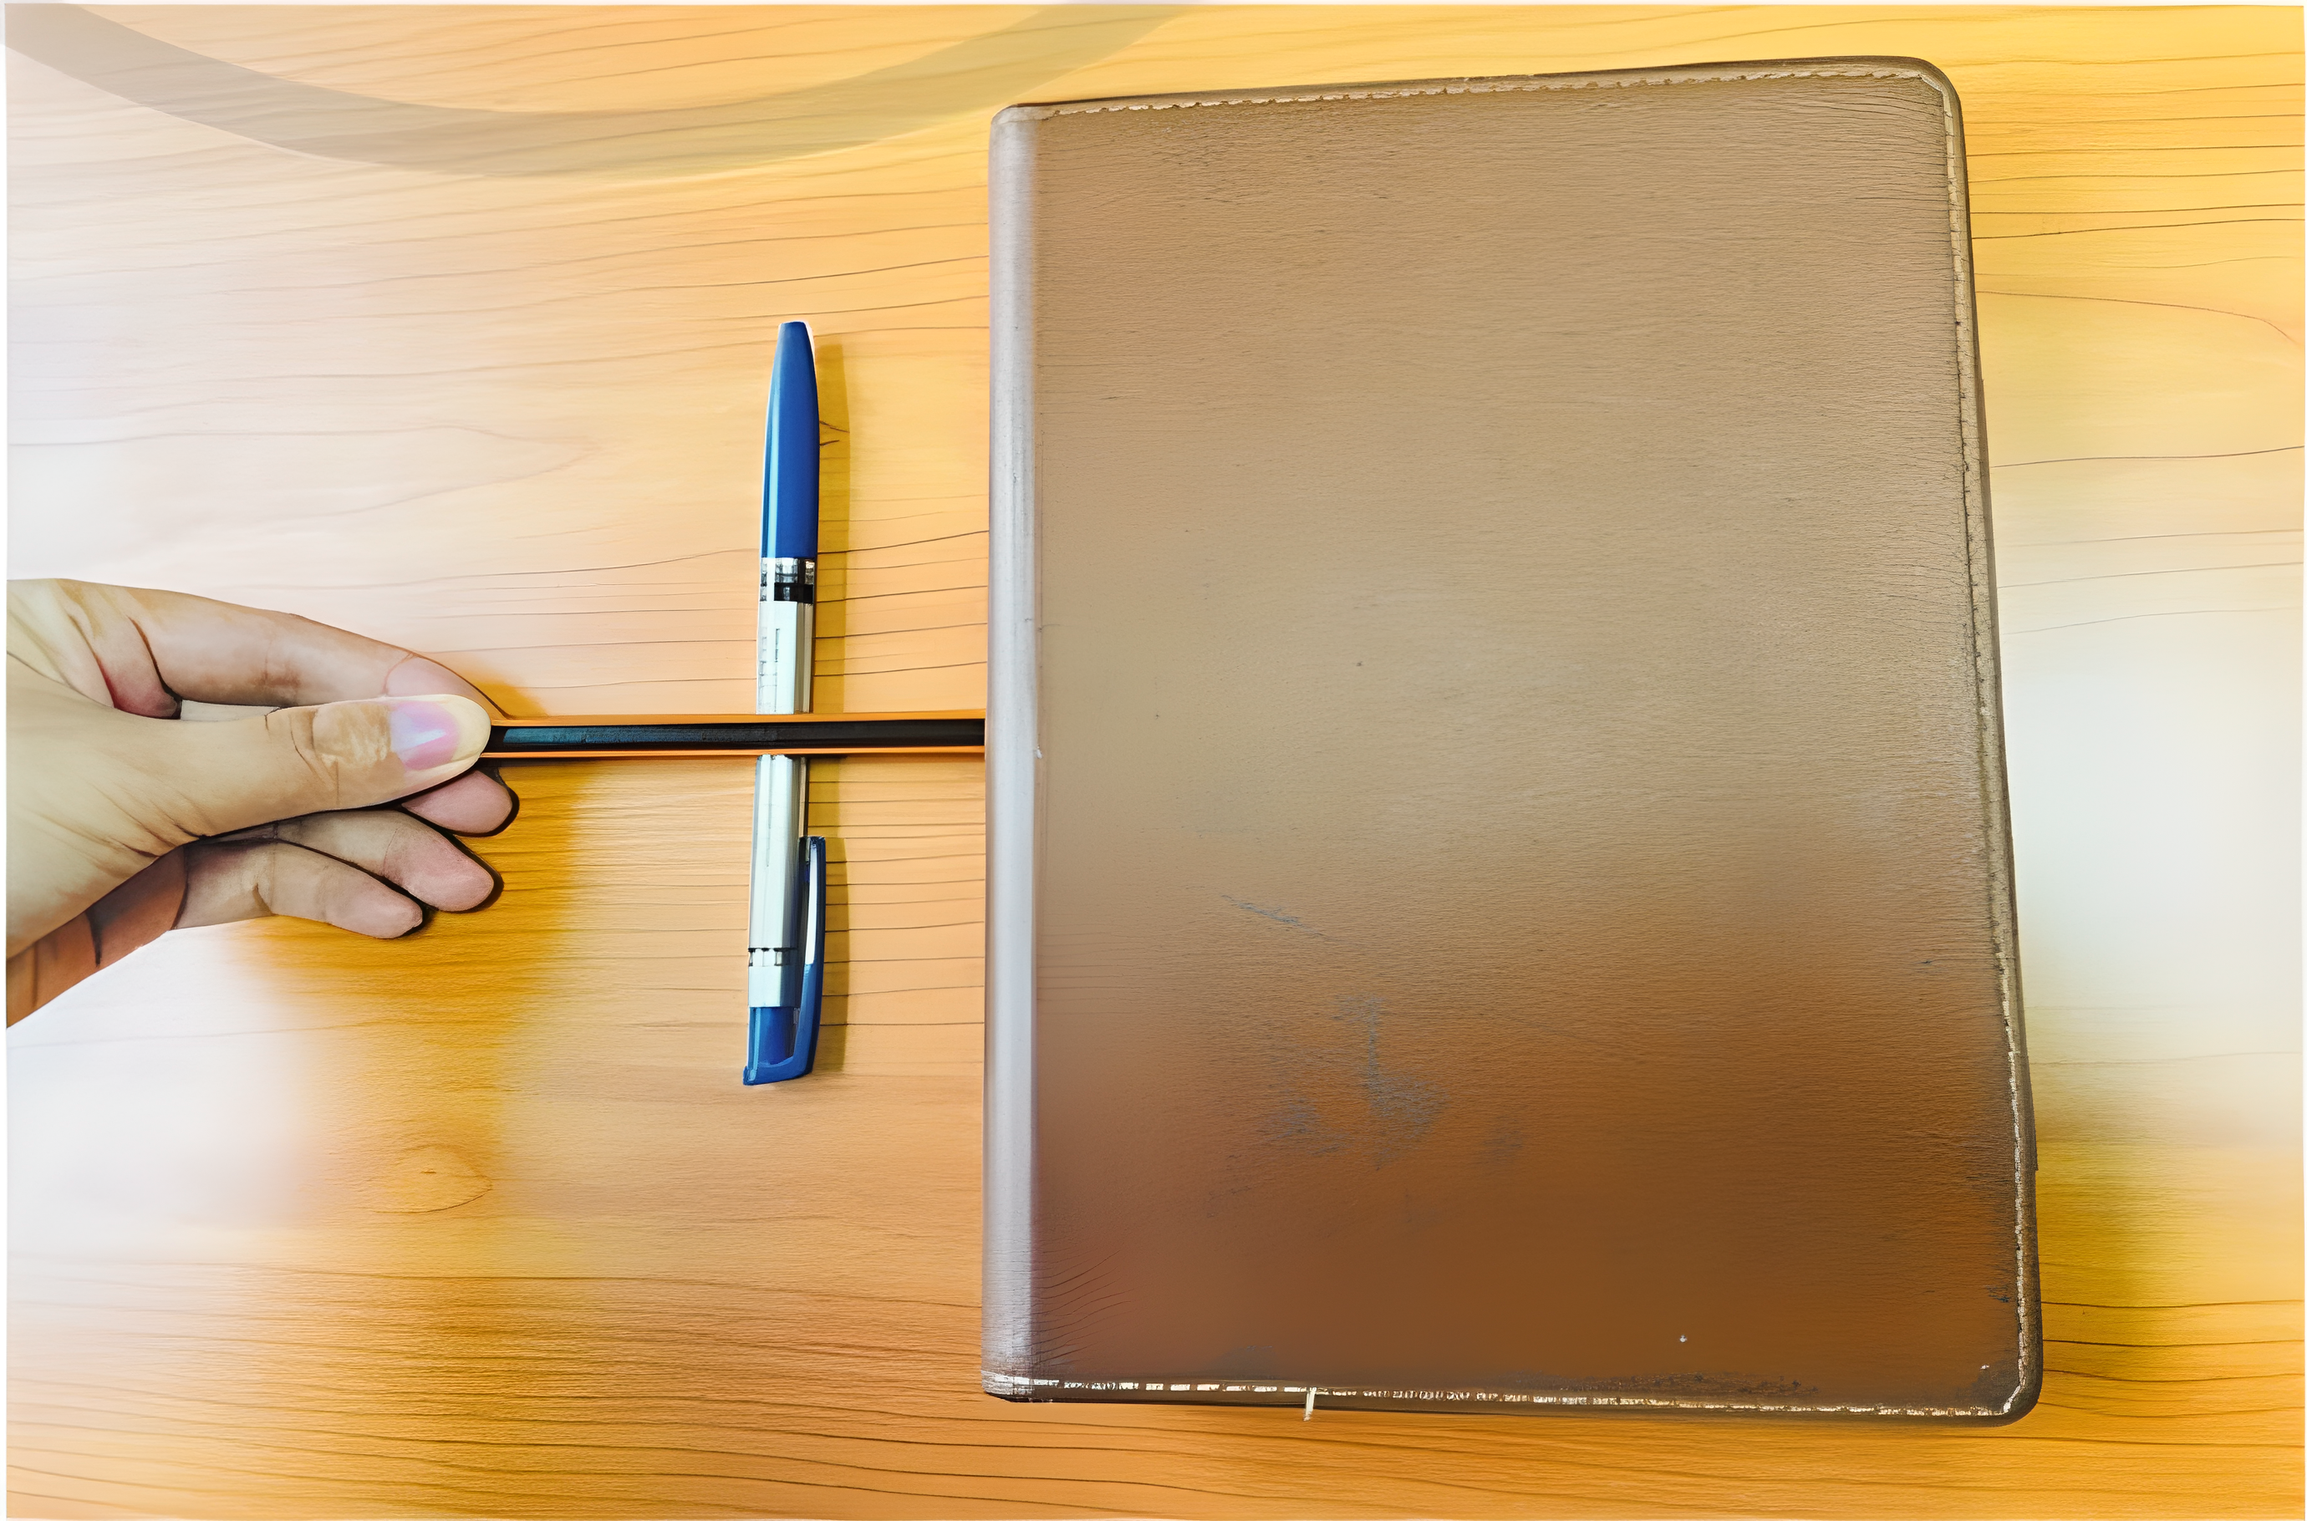
Có thể tạo ra đòn bẩy đơn giản bằng các dụng cụ học tập

Slide 7

Nêu một số ví dụ về dùng đòn bẩy làm đổi hướng của lực tác dụng

Slide 8
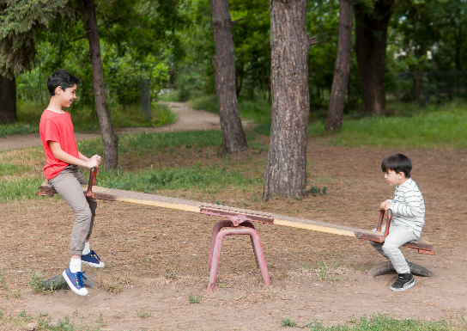

Slide 9
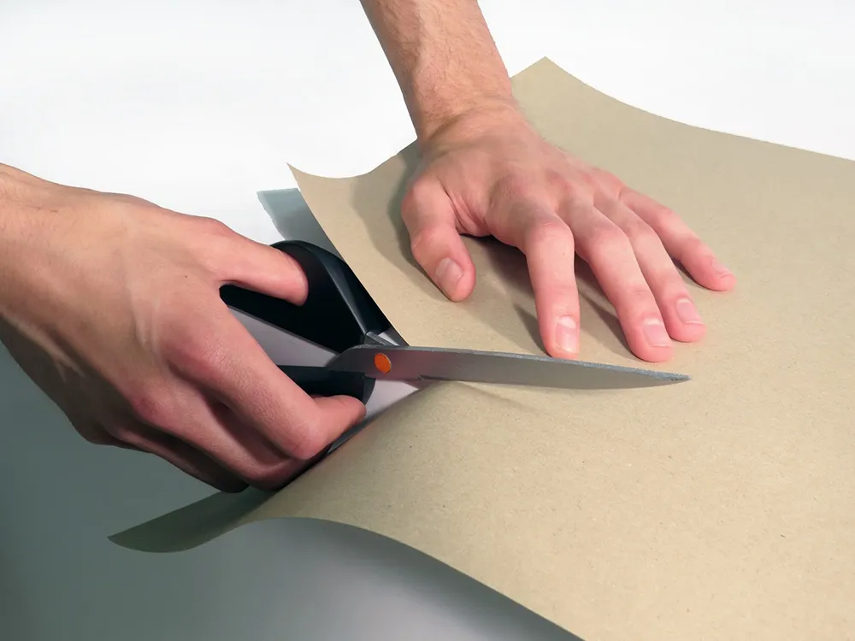
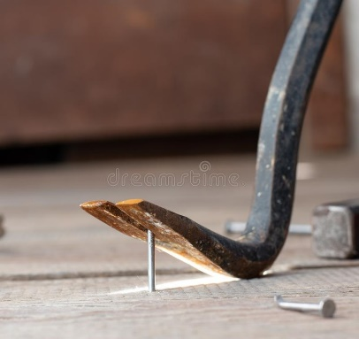

Slide 10

Đòn Bẩy Làm Đổi Hướng Tác Dụng Lực
Mô hình đòn bẩy đơn giản
B
Lực
Vật
Điểm tựa
A
Đòn bẩy đã giúp đổi hướng lực tác dụng

Slide 11
CÁC LOẠI ĐÒN BẨY

Slide 12
Các Loại Đòn Bẩy
Dùng các dụng cụ học tập, thiết kế phương án và tiến hành thí nghiệm làm một đòn bẩy. Vẽ hình biểu diễn đòn bẩy, điểm tựa và lựuc trong thí nghiệm này.

Slide 13
Các Loại Đòn Bẩy
Dựa trên vị trí của vật, vị trí tác dụng lực, điểm tựa, đòn bẩy được phân thành 3 loại
Lực
Điểm tựa
P
Loại I — Đòn bẩy có điểm tựa nằm giữa

Slide 14
Các Loại Đòn Bẩy
Dựa trên vị trí của vật, vị trí tác dụng lực, điểm tựa, đòn bẩy được phân thành 3 loại
Lực
P
Điểm tựa
Loại II — Đòn bẩy có điểm tựa ở một đầu, vật ở giữa và lực tác dụng ở đầu bên kia

Slide 15
Các Loại Đòn Bẩy
Dựa trên vị trí của vật, vị trí tác dụng lực, điểm tựa, đòn bẩy được phân thành 3 loại
Lực
P
Điểm tựa
Loại III — Đòn bẩy có điểm tựa ở một đầu, vật ở đầu bên kia và lực tác dụng ở khoảng giữa hai đầu

Slide 16
Các Loại Đòn Bẩy
Nêu một số ví dụ về mỗi loại đòn bẩy trong thực tiễn

Slide 17
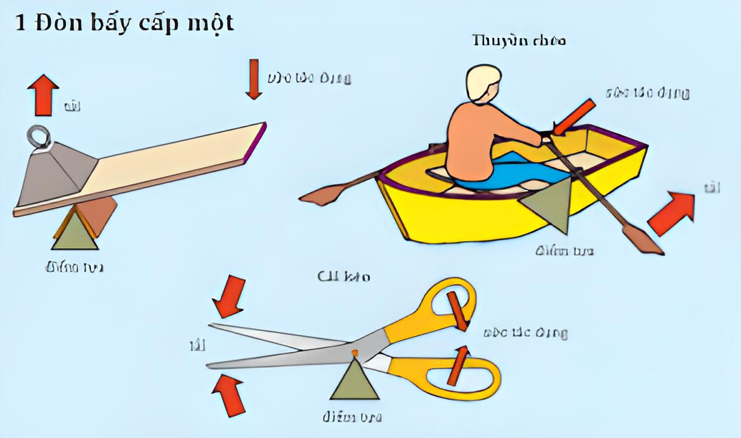
Đòn bẩy loại I
Thuyền Chèo
lực tác dụng
lực tác dụng
Điểm tựa
Điểm tựa
Cái Kéo
lực tác dụng
Điểm tựa

Slide 18
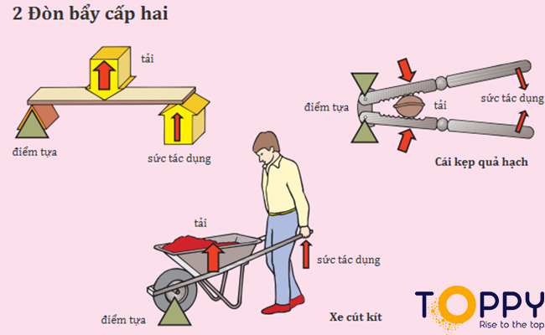
Đòn bẩy loại II
Điểm tựa
lực tác dụng
Điểm tựa
lực tác dụng
Kẹp quả
lực tác dụng
Điểm tựa
Xe cút kít

Slide 19
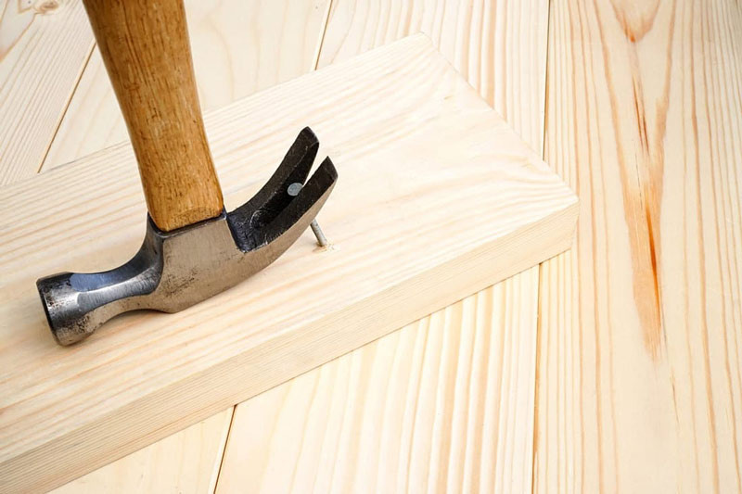
Đòn bẩy loại III
lực tác dụng
Điểm tựa

Slide 20
SỬ DỤNG ĐÒN BẨY TRONG THỰC TIỄN

Slide 21
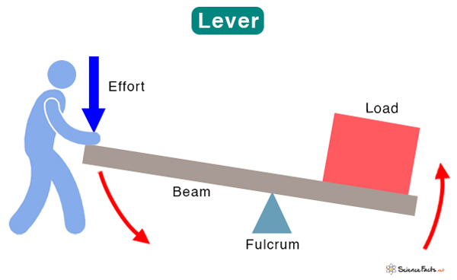
Sử Dụng Đòn Bẩy Trong Thực Tiễn
Để sử dụng đòn bẩy ta cần
Chọn vật thích hợp làm đòn bẩy
Tạo ra hoặc lựa chọn một điểm cố định làm điểm tựa
Bố trí đòn bẩy và điểm tựa để đòn bẩy tác dụng lực lên vật
Tìm vị trí ở đòn bẩy để người tác dụng lực lên đòn bẩy được thuận lợi
Lực
B
A
Vật
Điểm tựa

Slide 22
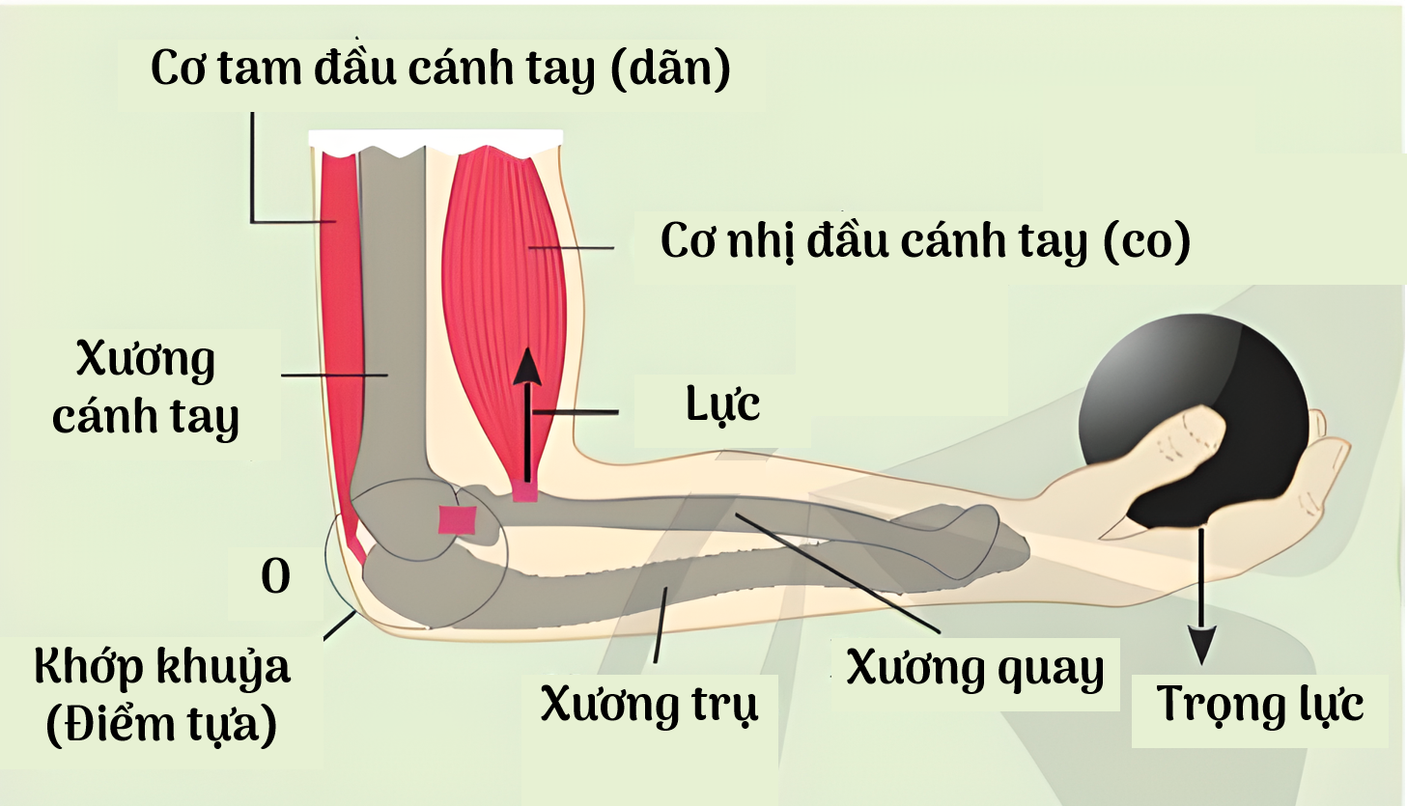
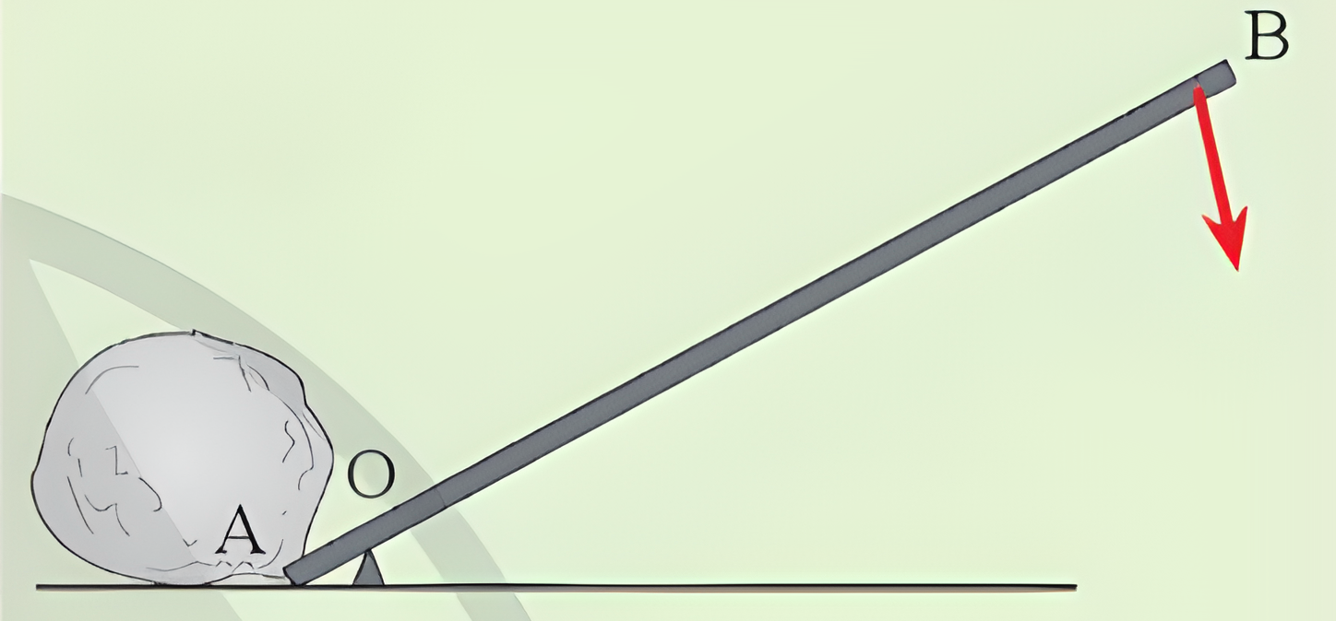
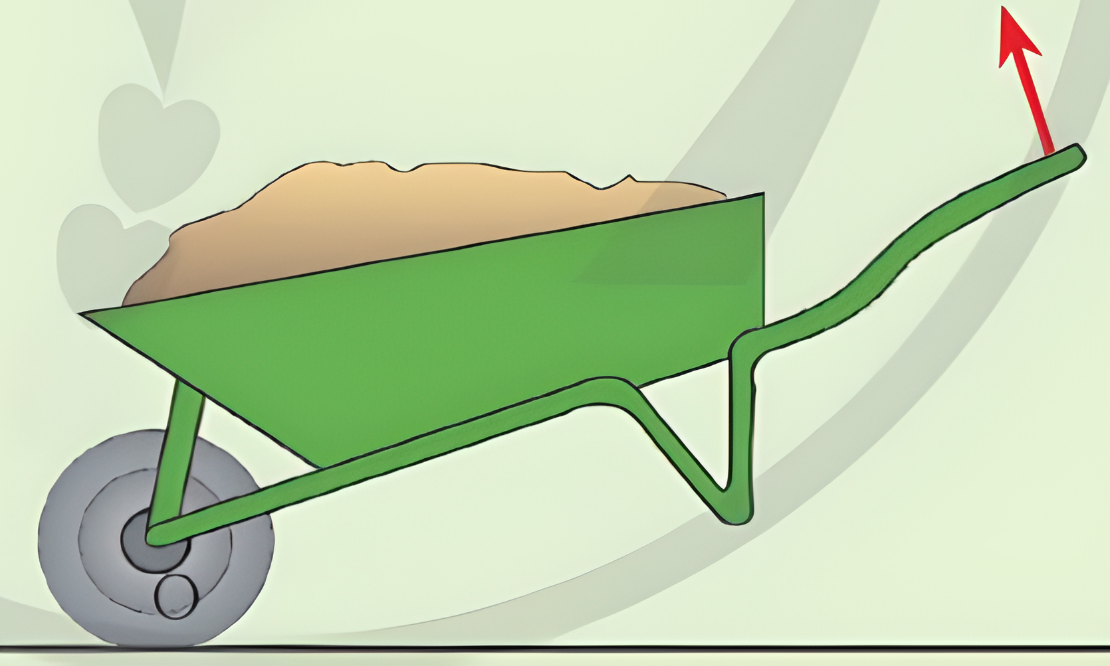
Đòn bẩy được ứng dụng nhiều trong đời sống và kĩ thuật

Slide 23
Sử Dụng Đòn Bẩy Trong Thực Tiễn
Mỗi hình trong hình 19.7 tương ứng với loại đòn bẩy nào?

Slide 24
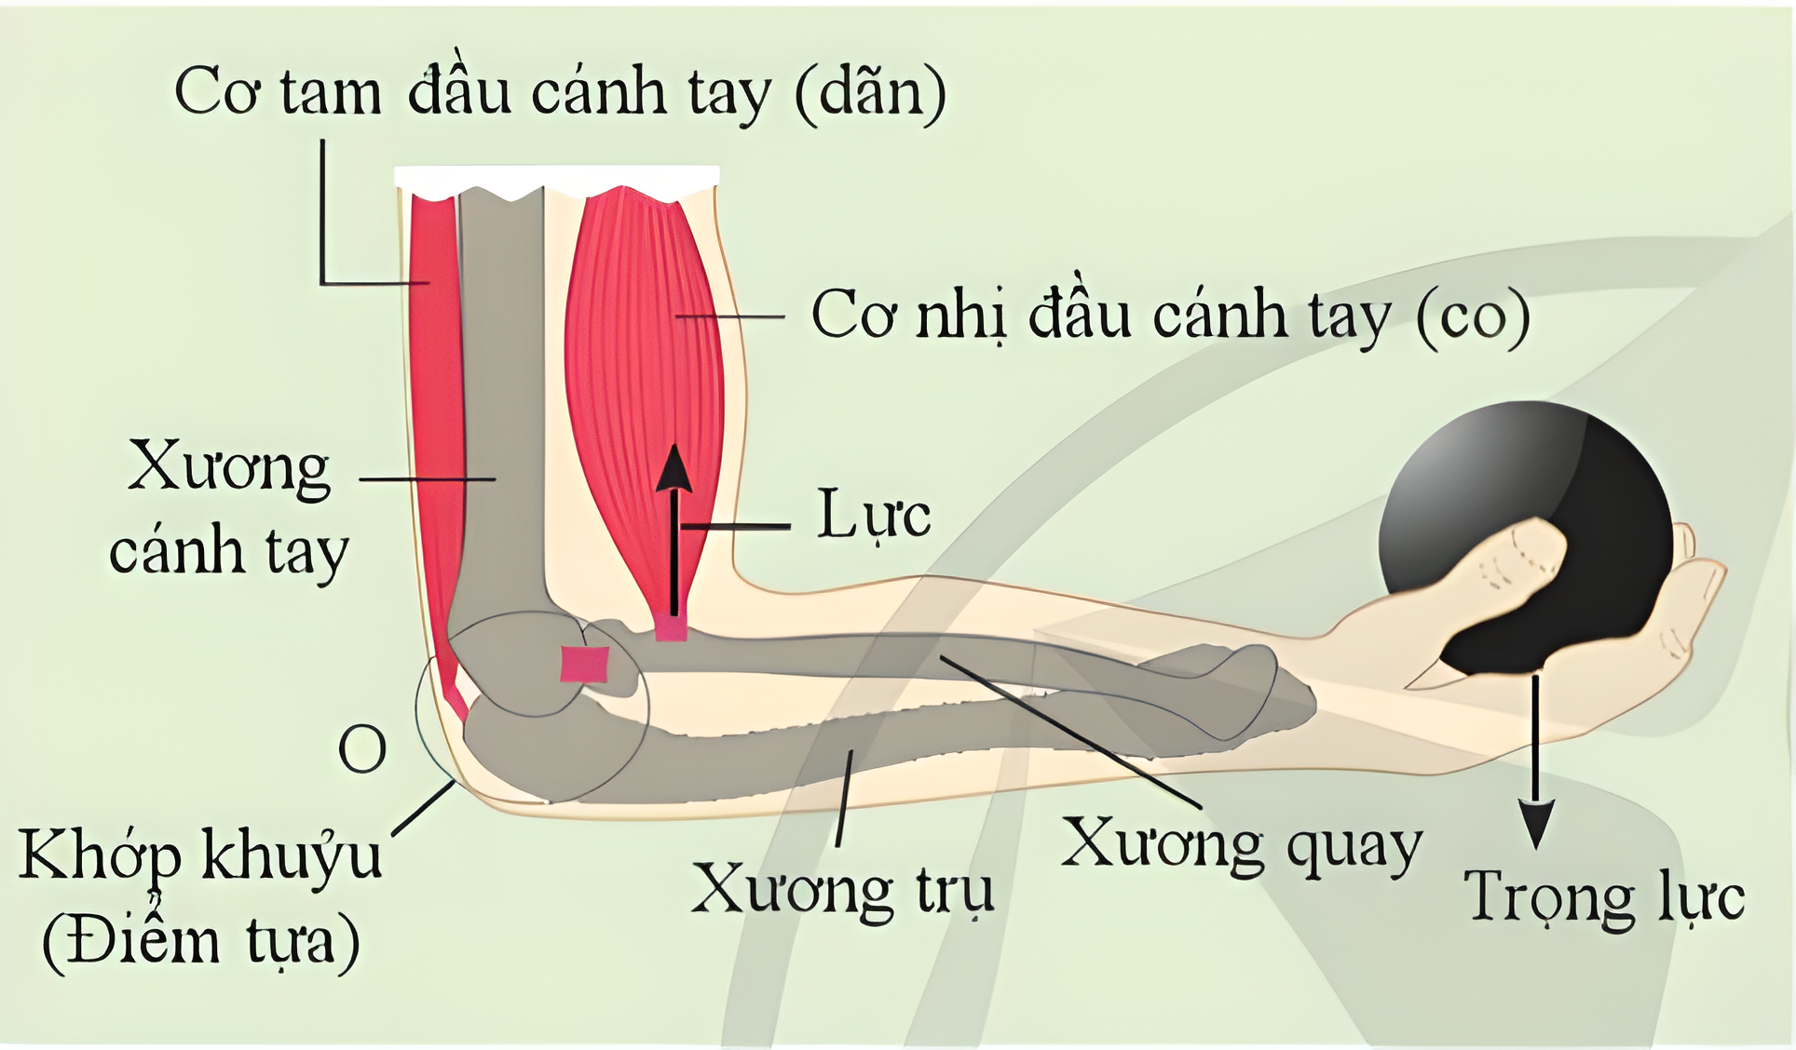
Cơ tam đầu cánh tay (dãn)
Cơ nhị đầu cánh tay (co)
Xương cánh tay
Lực
O
Khớp khuỷa (Điểm tựa)
Xương quay
Xương trụ
Trọng lực
Đòn bẩy loại 3

Slide 25
Lực
Vật
Điểm tựa
Đòn bẩy loại 1

Slide 26
Lực
Vật
Điểm tựa
Đòn bẩy loại 2

Slide 27

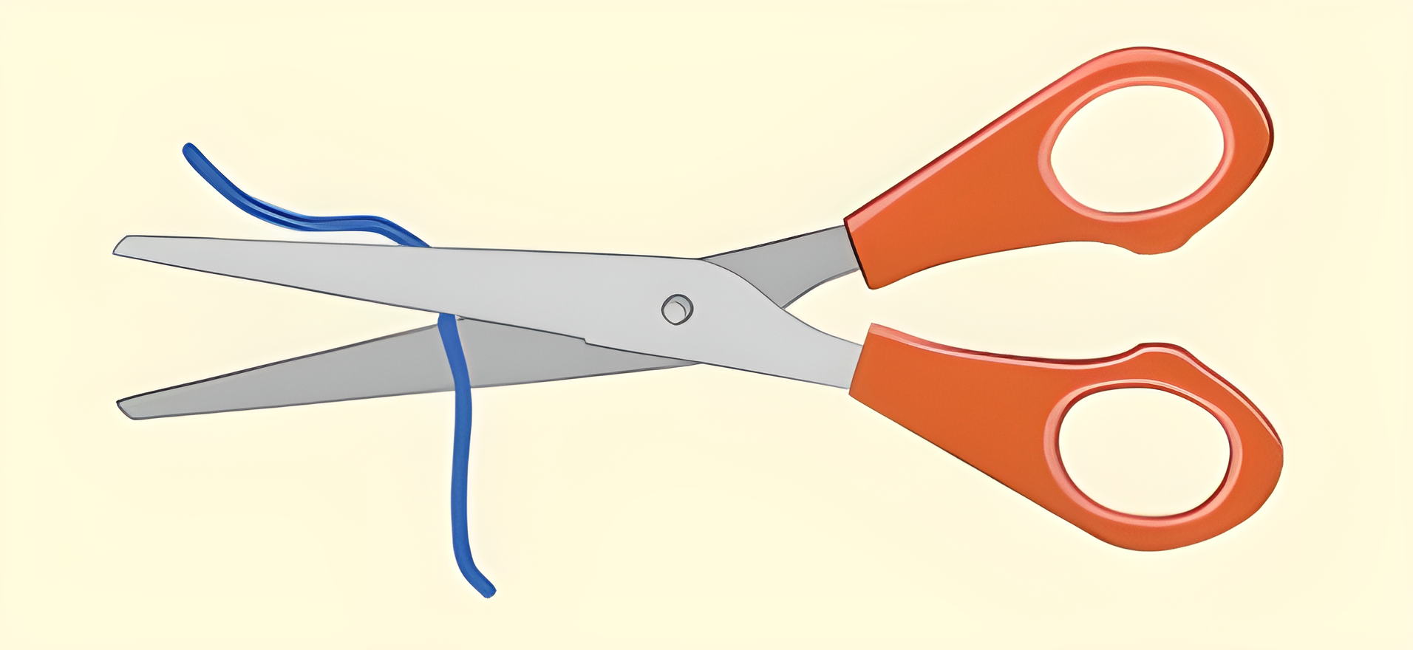
Quan sát hình 19.8 cho biết đâu là đòn bẩy, đâu là điểm tựa và chỉ ra sự thay đổi hướng của lực trong hình

Slide 28
Lực
Điểm tựa

Slide 29
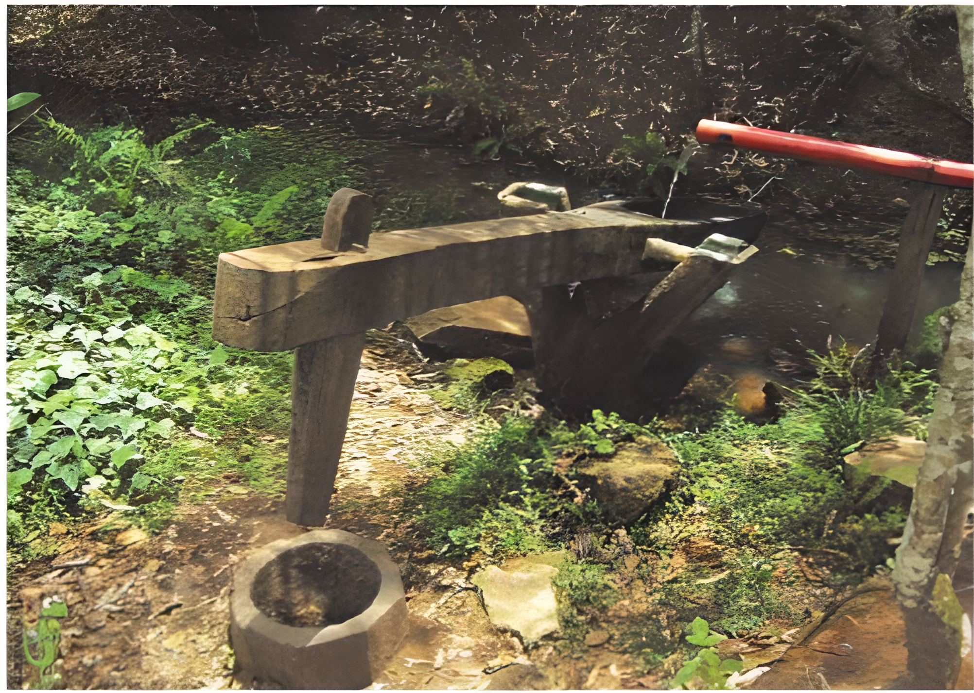
Dùng đòn bẩy để hỗ trợ công việc
Chày giã gạo dùng sức nước
Máng đầy nước, thân chày sẽ quay quanh trục làm đầu chày nâng lên
Đầu chày nâng lên làm nước chảy ra khỏi máng làm đầu chày giã xuống cối
Trục
Sau đó quá trình lặp lại

Slide 30
Trong hình 19.9 bộ phận nào có vai trò như một đòn bẩy?

Slide 31
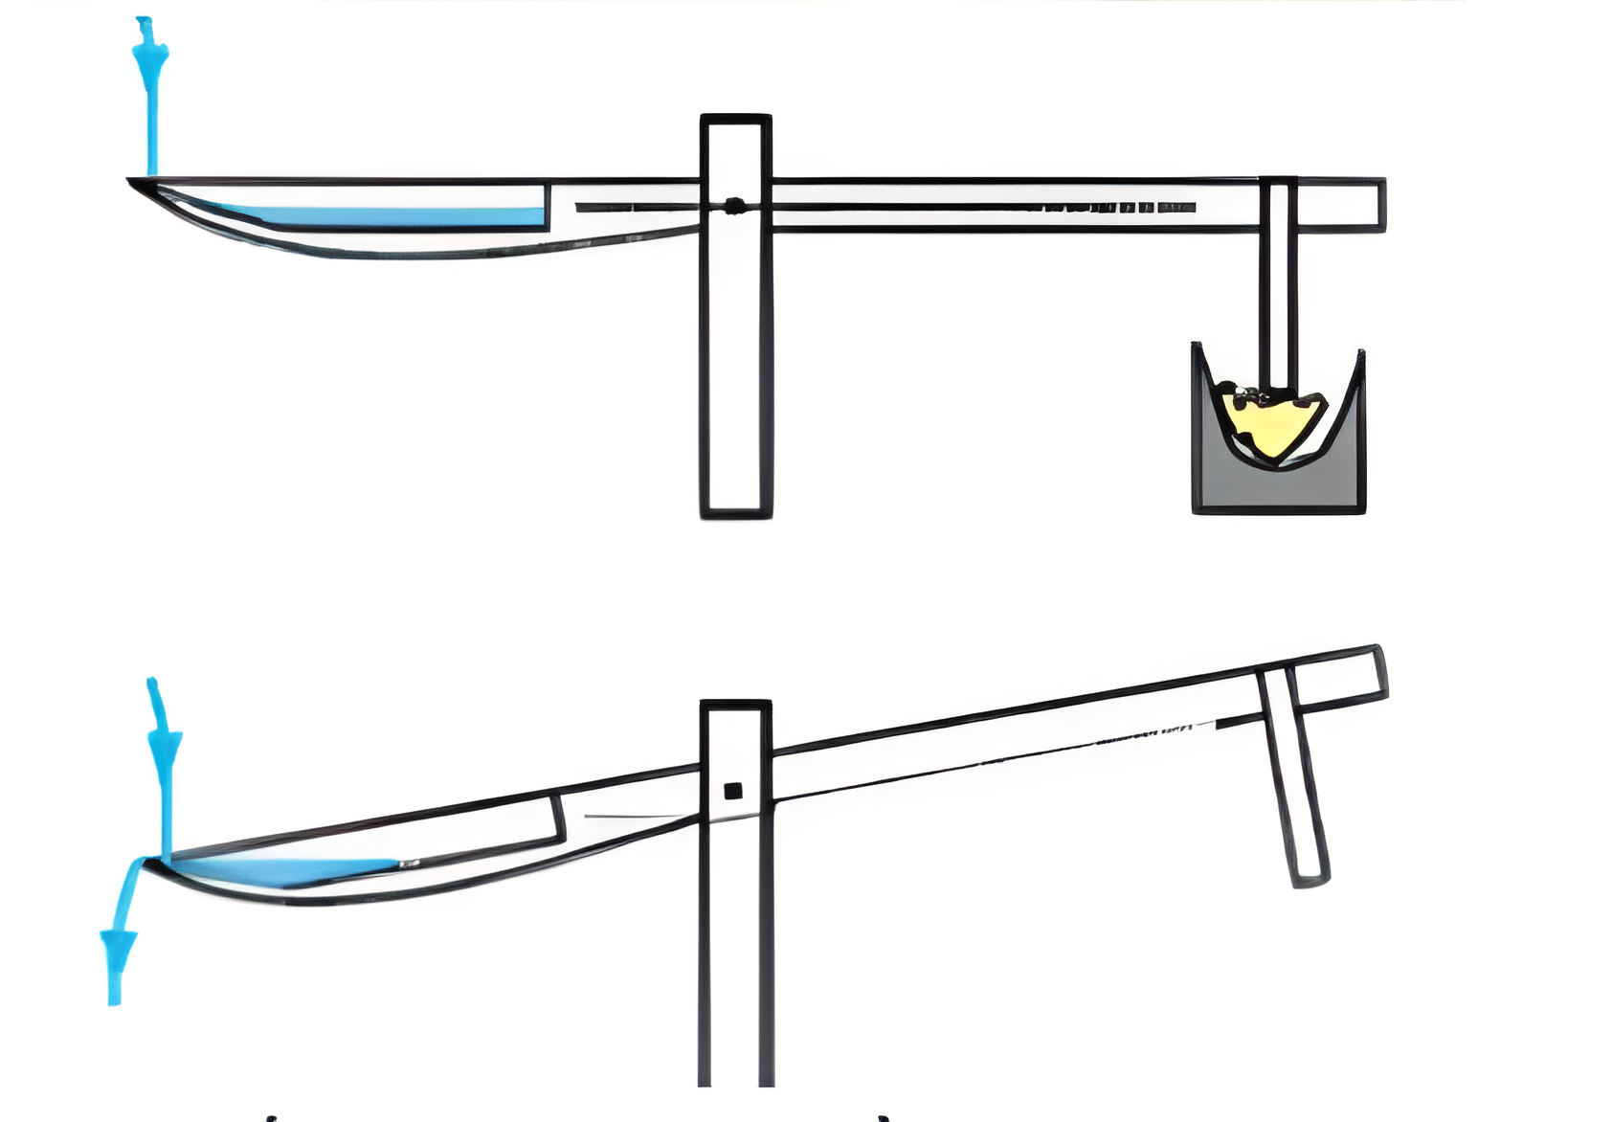
Điểm tựa

Slide 32
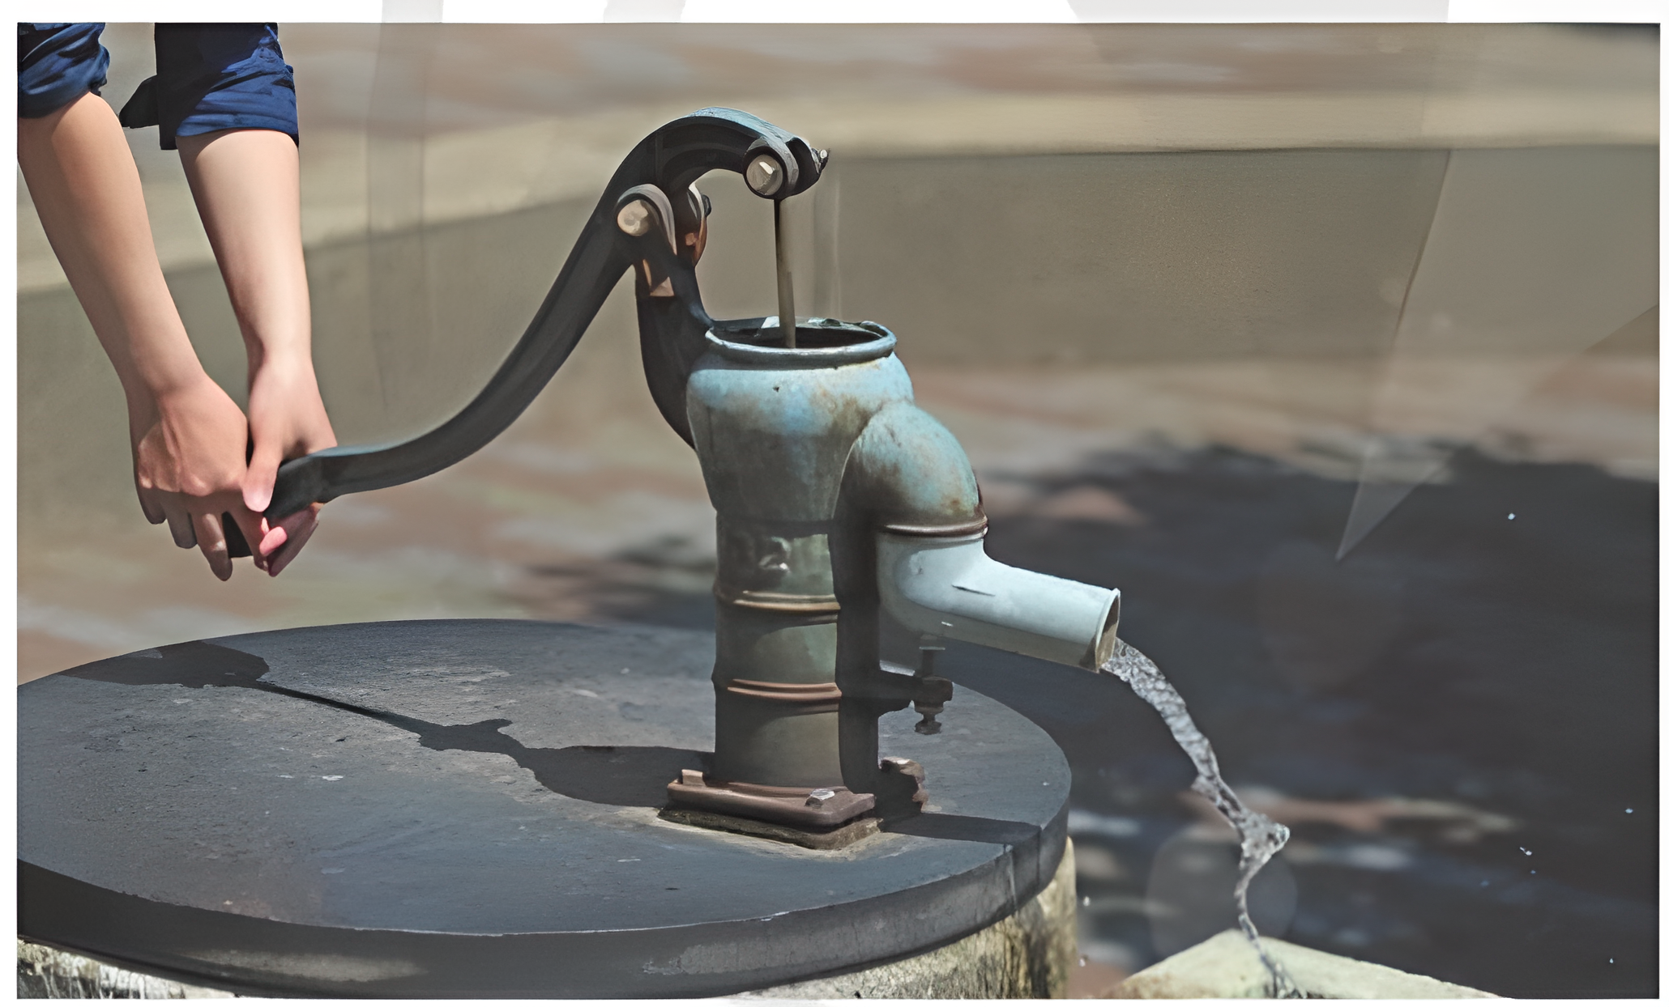
Hệ thống bơm nước bằng tay bằng lực đẩy

Slide 33
Chỉ ra bộ phận đóng vai trò như một đòn bẩy ở hình 19.10?

Slide 34
Điểm tựa
Lực

Slide 35

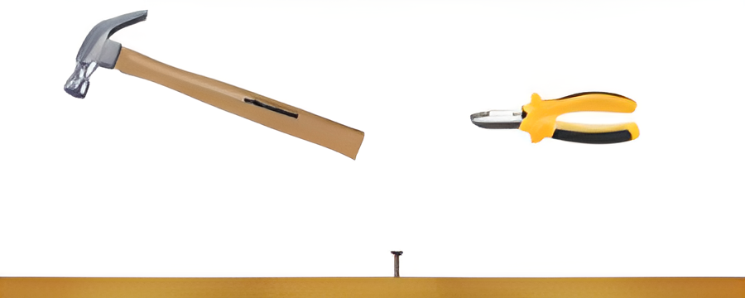
Để nhổ một chiếc đinh ra khỏi tấm gỗ, người ta sử dụng một chiếc búa nhổ đinh hoặc một chiếc kìm. Em hãy
a) Mô tả cách dùng hai dụng cụ này
b) Vận dụng kiến thức, kĩ năng về đòn bẩy để giải thích cách làm

Slide 36
lực tác dụng
Điểm tựa

Slide 37

Một số đòn bẩy trong cơ thể người

Slide 38
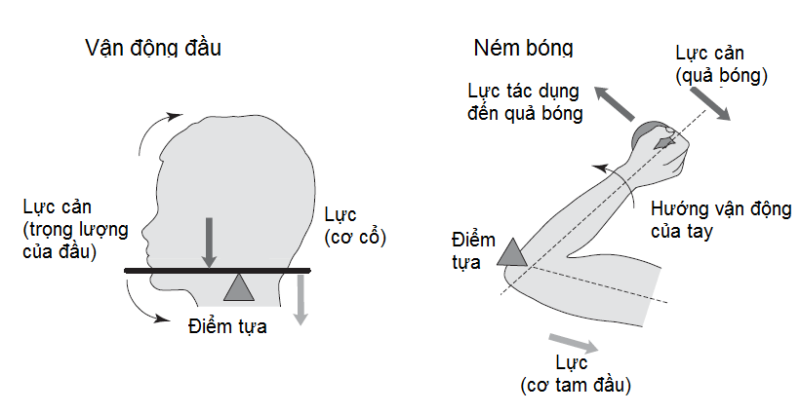
Đòn bẩy loại 1
Vận động đầu
Ném bóng
Lực tác dụng đến quả bóng
Lực cản (quả bóng)
Lực cản
(trọng lượng của đầu)
Lực
(cơ cổ)
Điểm tựa
Hướng vận động của tay
Điểm tựa
Lực (cơ tam đầu)

Slide 39
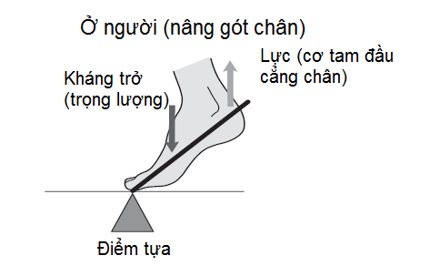
Đòn bẩy loại 2
Ở người (nâng gót chân)
Lực cơ tam đầu (cẳng chân)
Kháng trở
(trọng lượng)
Điểm tựa

Slide 40
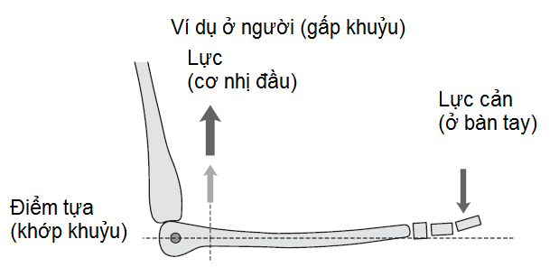
Đòn bẩy loại 3
Gấp khuỷu
Lực
(cơ nhị đầu)
Lực
(cơ nhị đầu)
Lực cản
(ở bàn tay)
Điểm tựa
(khớp khuỷu)

